Slide 1

Что-то у меня тормозит: заглядываем внутрь С++ контейнеров
Илья Шишков, старший разработчик

Slide 2
Кто я?
Программирую на C++ с 2006 года
Старший разработчик Яндекса
10 лет в Яндексе, почти все в роли разработчика
Автор онлайн-курсов по С++ и алгоритмической подготовке
Спикер и ведущий IT-конференций
Участник двух финалов ACM ICPC

Slide 3
Зачем слушать мой доклад?
Чтобы узнать границы применимости default’ов в C++
Зачем? — Чтобы создавать более качественные продукты и делать это быстрее
Зачем? — Чтобы получать большее удовлетворение от работы и больше денег
Зачем? — Чтобы быть счастливее

Slide 4
Дефолты в C++
vector — для хранения последовательности элементов
unordered_map — для словаря
Они используются, потому что являются наиболее эффективными для своего применения

Slide 5
«Наиболее эффективными» — это как?
vector
push_back — O(1)
Итерация — O(N), cache friendly
Обращение по индексу — O(1)
unordered_map
вставка — O(1)
поиск по значению — O(1)
удаление — O(1)
Итерация — O(N)

Slide 6
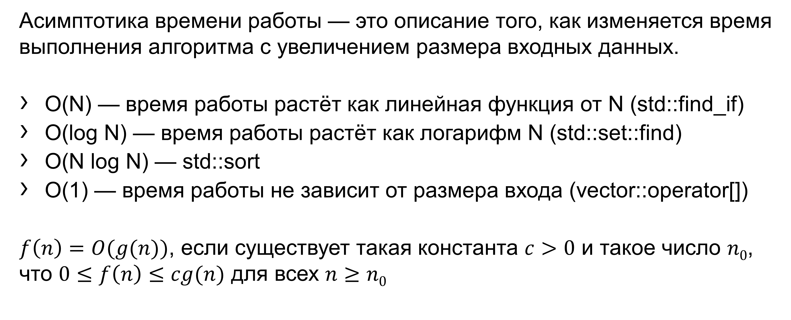
Асимптотика времени работы
Асимптотика времени работы — это описание того, как изменяется время выполнения алгоритма с увеличением размера входных данных.
O(N) — время работы растёт как линейная функция от N (std::find_if)
O(log N) — время работы растёт как логарифм N (std::set::find)
O(N log N) — std::sort
O(1) — время работы не зависит от размера входа (vector::operator[])
$f\left(n\right)=O(g(n))$, если существует такая константа $c>0$ и такое число $n0$, что $0≤f\left(n\right)≤cg(n)$ для всех $n≥n0$

Slide 7
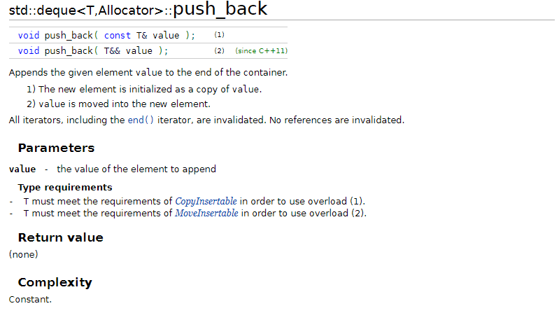

Slide 8
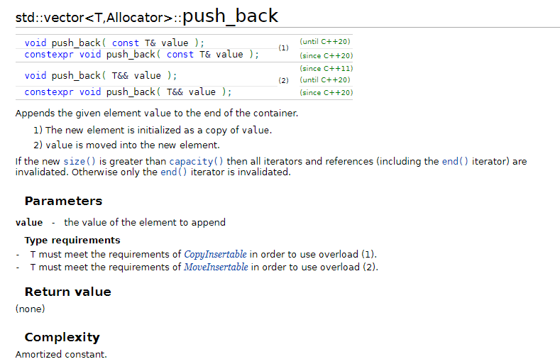

Slide 9
Ароматизированная константа

Slide 10
Амортизационная константа

Slide 11
Амортизированная константа

Slide 12
Добавление в конец вектора

Slide 13
Добавление в конец вектора

Slide 14
Добавление в конец вектора

Slide 15
Добавление в конец вектора

Slide 16
Добавление в конец вектора

Slide 17
Добавление в конец вектора

Slide 18
Добавление в конец вектора

Slide 19
Добавление в конец вектора

Slide 20
Добавление в конец вектора

Slide 21
Добавление в конец вектора

Slide 22
Добавление в конец вектора

Slide 23
Добавление в конец вектора

Slide 24
Добавление в конец вектора

Slide 25
Добавление в конец вектора

Slide 26
Добавление в конец вектора

Slide 27
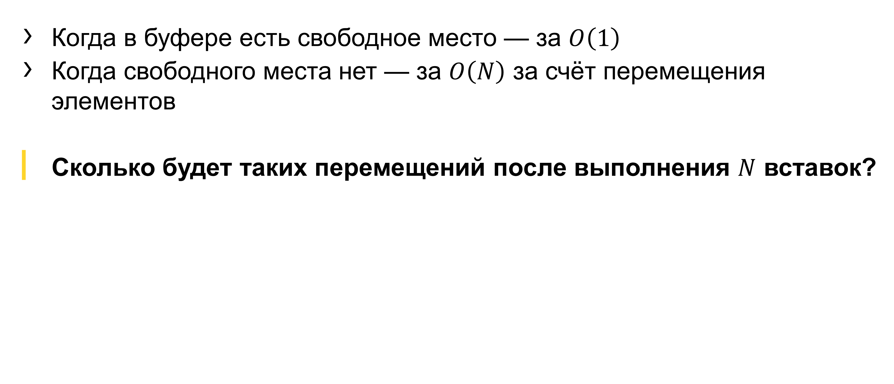
Время работы vector::push_back
Когда в буфере есть свободное место — за $O\left(1\right)$
Когда свободного места нет — за $O\left(N\right)$ за счёт перемещения элементов
Сколько будет таких перемещений после выполнения $N$ вставок?

Slide 28
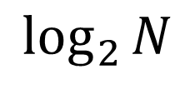
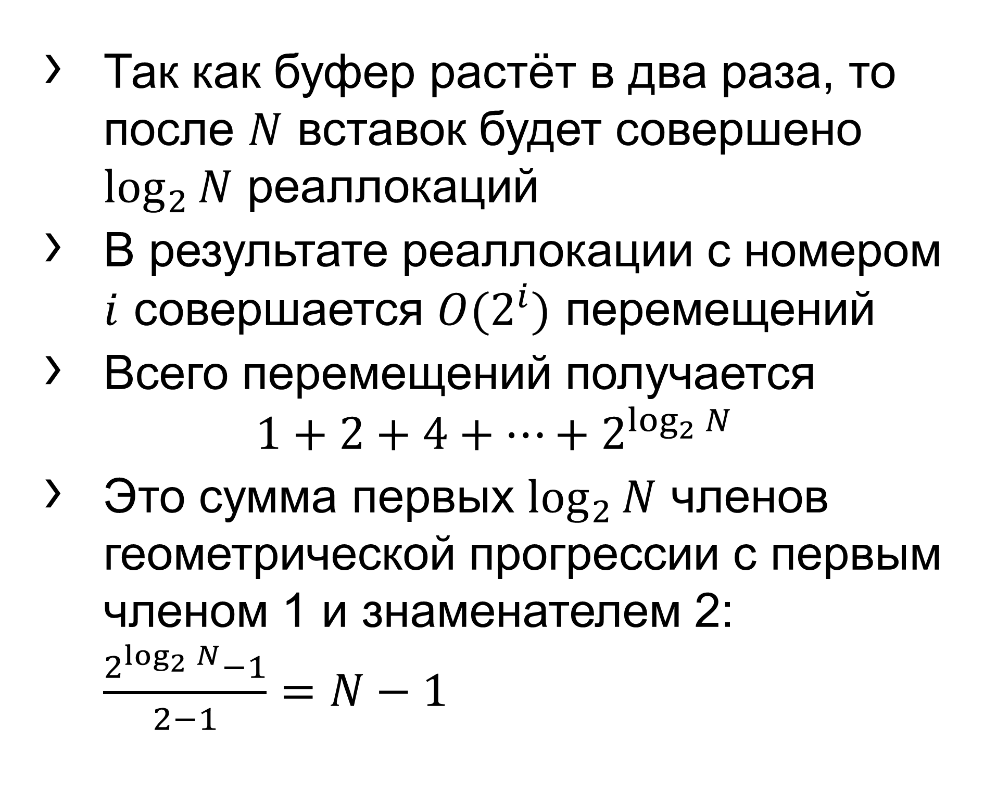
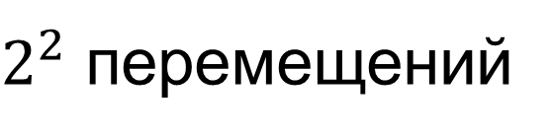
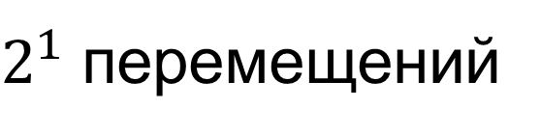
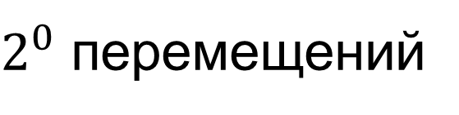
Время работы vector::push_back
Так как буфер растёт в два раза, то после $N$ вставок будет совершено $\log_{2}{N}$ реаллокаций
В результате реаллокации с номером $i$ совершается $O(2^{i})$ перемещений
Всего перемещений получается $1+2+4+…+2^{\log_{2}{N}}$
Это сумма первых $\log_{2}{N}$ членов геометрической прогрессии с первым членом 1 и знаменателем 2: $\frac{2^{\log_{2}{N}}−1}{2−1}=N−1$
$2^{0}$ перемещений
$2^{1}$ перемещений
$$\log_{2}{N}$$
$2^{2}$ перемещений

Slide 29
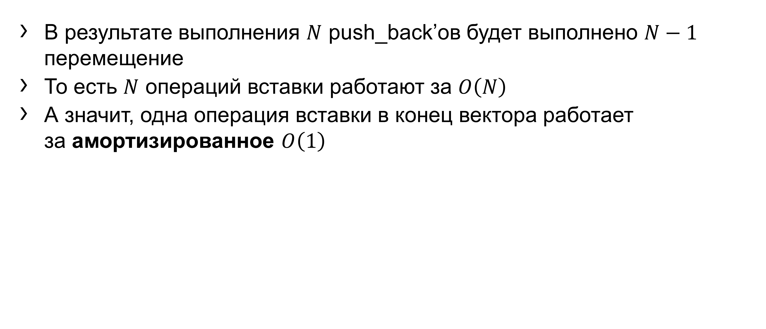
Добавление в конец вектора
В результате выполнения $N$ push_back’ов будет выполнено $N−1$ перемещение
То есть $N$ операций вставки работают за $O\left(N\right)$
А значит, одна операция вставки в конец вектора работает за амортизированное $O\left(1\right)$

Slide 30
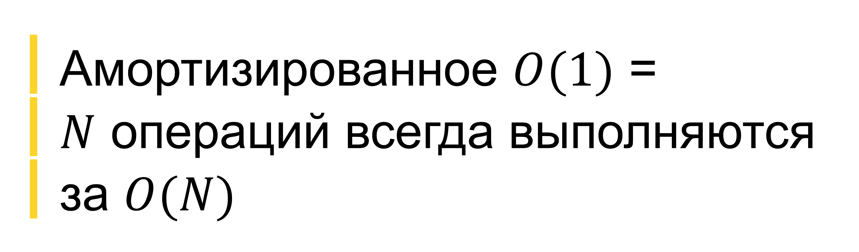
Амортизированное $O(1)$ =
$N$ операций всегда выполняются
за $O(N)$

Slide 31
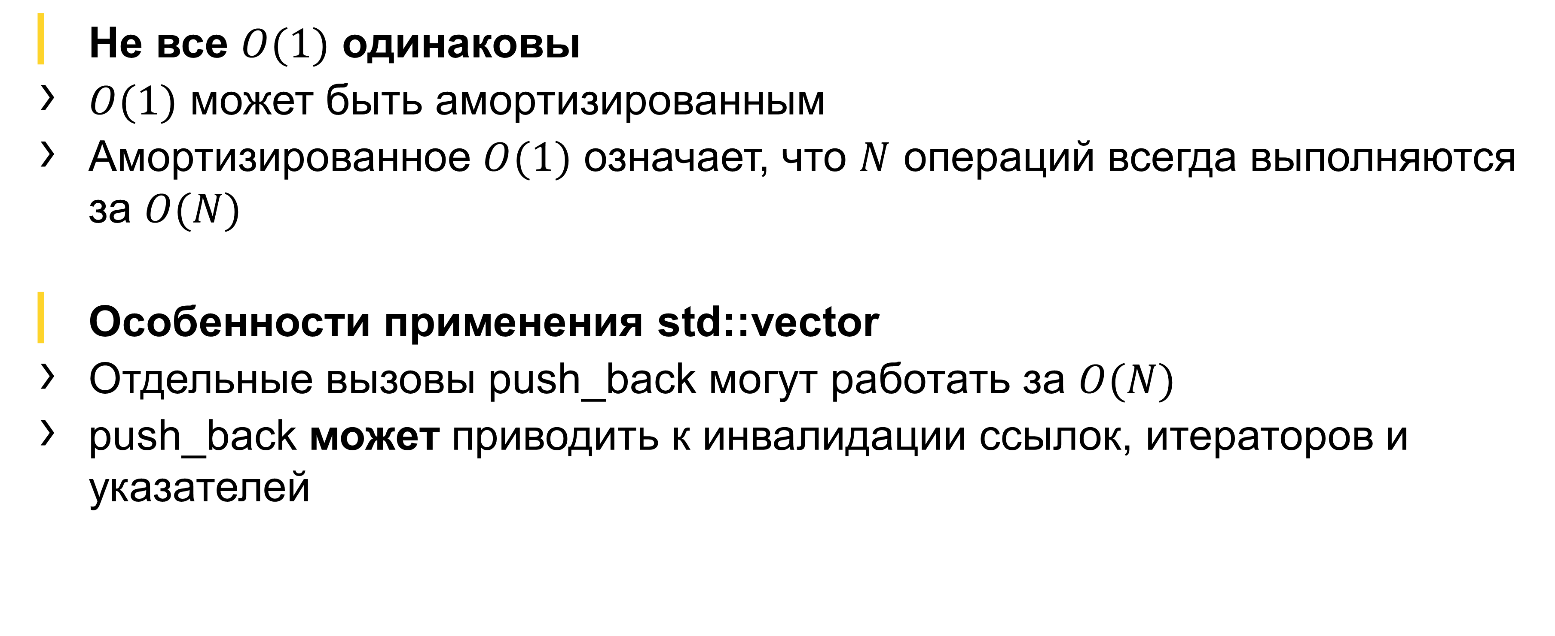
Итоги
Не все $O(1)$ одинаковы
$O(1)$ может быть амортизированным
Амортизированное $O(1)$ означает, что $N$ операций всегда выполняются за $O(N)$
Особенности применения std::vector
Отдельные вызовы push_back могут работать за $O(N)$
push_back может приводить к инвалидации ссылок, итераторов и указателей

Slide 32
Устройство unordered_set

Slide 33
Асимптотики времени работы операций
unordered_set
вставка — O(1)
поиск по значению — O(1)
удаление — O(1)
cppreference.com:
вставка — Average case: O(1), worst case: O(size())
поиск по значению — Constant on average, worst case: O(size()).
удаление — Average case: O(1), worst case: O(size())

Slide 34

Устройство unordered_set
Хеш-таблица
Состоит из набора бакетов
Цепочки для разрешения коллизий

Slide 35
Устройство unordered_set
…
203
…
227
…
463

Slide 36
Поиск в unordered_set
…
203
…
227
…
463

Slide 37
Поиск в unordered_set
…
203
…
227
…
463

Slide 38
Время работы поиска в unordered_set зависит от размера таблицы?

Slide 39
Рехеширование

Slide 40
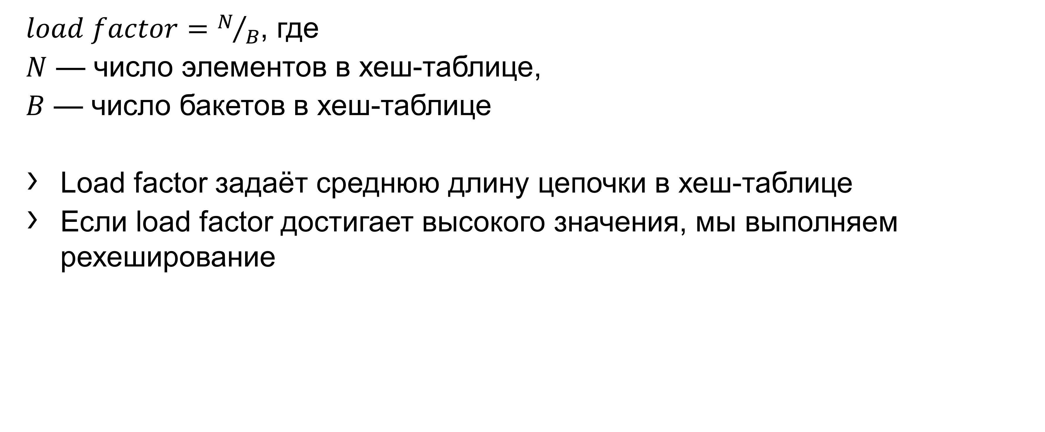
Load factor
$load factor=N/B$, где
$N$ — число элементов в хеш-таблице,
$B$ — число бакетов в хеш-таблице
Load factor задаёт среднюю длину цепочки в хеш-таблице
Если load factor достигает высокого значения, мы выполняем рехеширование

Slide 41
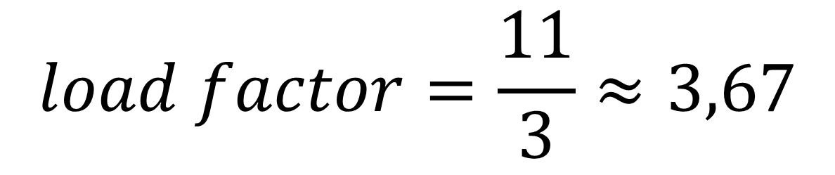
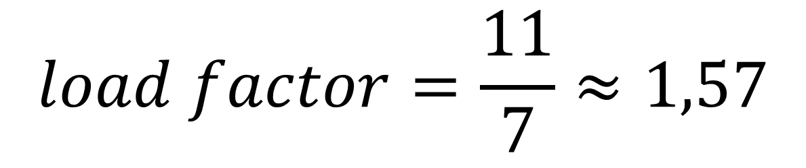
Load factor
$$load factor=\frac{11}{3}≈3,67$$
$$load factor=\frac{11}{7}≈1,57$$

Slide 42
Рехеширование и load factor

Slide 43
Длины цепочек в unordered_set
При равномерности хеш-функции и равновероятности всех
ключей длины цепочек не превышают load_factor

Slide 44
Интерфейс unordered_set
float load_factor() – возвращает текущее значение load factor
float max_load_factor() – возвращает значение load factor, при достижении которого выполняется рехеширование
void max_load_factor(float) — позволяет задать пороговое значение load factor

Slide 45
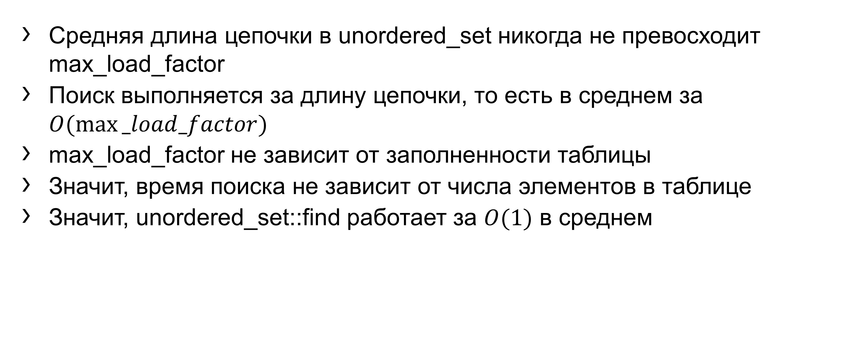
Время работы unordered_set::find
Средняя длина цепочки в unordered_set никогда не превосходит max_load_factor
Поиск выполняется за длину цепочки, то есть в среднем за $O(max⁡_load_factor)$
max_load_factor не зависит от заполненности таблицы
Значит, время поиска не зависит от числа элементов в таблице
Значит, unordered_set::find работает за $O(1)$ в среднем

Slide 46
Качество хеш-функции и длины цепочек

Slide 47
Равномерность хеш-функции важна
struct NonuniformHash {
size_t operator()(int x) const {
if (x % 3 == 0) { return 3; }
return std::hash<int>()(x);
}
};
std::unordered_set<int, NonuniformHash> numbers;
numbers.max_load_factor(max_load_factor);
for (int i = 0; i < item_count; ++i) {
numbers.insert(i);
}

Slide 48
Равномерность хеш-функции важна

Slide 49
Время работы unordered_set::insert

Slide 50
unordered_set::insert — чистое O(1)?
Вычислили хеш — O(1)
Выбрали по нему бакет — O(1)
Вставили в связный список — O(1)

Slide 51
Чистое O(1)? — Нет
Чтобы обеспечить уникальность, нужно сначала выполнить поиск
При вставке иногда выполняется рехеширование
cppreference.com:
вставка — Average case: O(1), worst case: O(size())

Slide 52
Рехеширование

Slide 53
Рехеширование и load factor

Slide 54
Время работы unordered_set::insert
При равномерности хеш-функции и равновероятности всех
ключей unordered_set::insert работает за амортизированное O(1)

Slide 55
Итоги
Не все O(1) одинаковы
Вставка, удаление и поиск работают в unordered_set за O(1) в среднем
Это обеспечивается за счёт контроля load factor
Особенности применения std::unordered_set
Отдельные вызовы insert могут работать за O(N)
insert может приводить к инвалидации итераторов

Slide 56
Всегда ли асимптотика решает?

Slide 57
Всегда ли асимптотика решает?
unordered_set
вставка — O(1)
поиск по значению — O(1)
удаление — O(1)
flat_set
вставка — O(N)
поиск по значению — O(log N)
удаление — O(N)

Slide 58
Код сравнения unordered_set и flat_set
template <typename Set> void Find(benchmark::State& state) {
std::default_random_engine re(20230518);
const vector<int> values = PositiveRandomInts(state.range(0), re);
Set sud(values.begin(), values.end());
std::uniform_int_distribution<size_t> take_absent(1, 100);
for (auto _ : state) {
int x = values.front();
if (take_absent(re) > 50) { x = -x; }
auto it = sud.find(x);
benchmark::DoNotOptimize(it);
}
state.SetComplexityN(values.size());
}

Slide 59
График сравнения unordered_set и flat_set

Slide 60
Треугольник выбора
Асимптотика
Размер входных данных
Реализация

Slide 61
Главное правило оптимизации кода
Измеряйте!

Slide 62
Итоги
при выборе контейнера всегда рассматривайте default в первую очередь
если производительность для вас важна, измеряйте

Slide 63
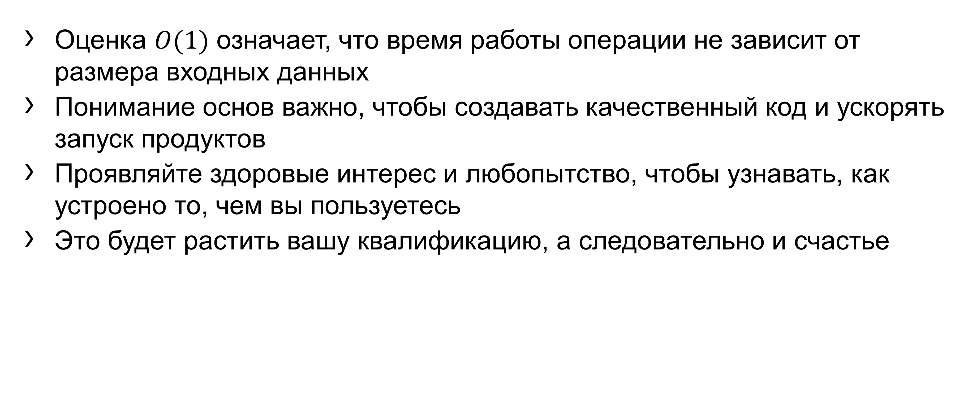
Общие итоги
Оценка $O(1)$ означает, что время работы операции не зависит от размера входных данных
Понимание основ важно, чтобы создавать качественный код и ускорять запуск продуктов
Проявляйте здоровые интерес и любопытство, чтобы узнавать, как устроено то, чем вы пользуетесь
Это будет растить вашу квалификацию, а следовательно и счастье

Slide 64


Спасибо
Илья Шишков
Старший разработчик
ishfb@yandex-team.ru
@ishfb

Slide 65
Заголовок презентации
Иван Иванов, менеджер

Slide 66
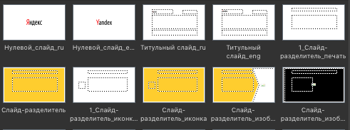
01
Название раздела
Этот и другие слайды-разделители с белым фоном оптимизированы для печати
Если презентация не будет печататься, и нужен яркий контрастный фон, то можно выбрать такие же разделители, но с фоном в окне Создать слайд
Содержание раздела

Slide 67
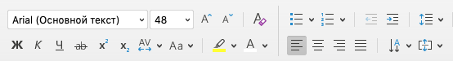
Заголовок слайда
Как выделить ключевую мысль и сделать списки
Образец текста
Ключевая мысль
Маркированный список
Нумерованный список
Образец текста
Выдели текст, зайди на вкладку Главная и нажми клавишу Больший отступ:
Один раз, чтобы выделить ключевую мысль Важно: чтобы жёлтая линия не разрывалась, поставь курсор в конце строки и нажми Enter.
Два раза, чтобы создать маркированный список в виде стрелочки
Три раза, чтобы создать нумерованный список
Важно: если нужно вернуться на предыдущий способ выделения, нужно нажать на клавишу Меньший отступ

Slide 68
Заголовок слайда
Образец текста
Ключевая мысль
Маркированный список
Нумерованный список
Образец текста

Slide 69
Стиль для оформления таблиц
Текст | Столбец 1 | Столбец 2 | Столбец 3
Текст 1 | 8 921 | 1 114 | 124
Текст 2 | 827 | 9 | 8 742
Текст 3 | 654 | 345 | 667
Текст 4 | 3 445 | 3 456 | 653
Текст 5 | 7 668 | 7 643 | 65
Правила оформления таблиц
Шапка таблицы должна быть визуально отделена от основной части. Указывайте единицы измерения, если в вашей таблице присутствуют числовые значения. Если единицы измерения одинаковы для всех чисел в столбце, вынесите их в шапку. Если вы указываете числовые значения, сохраняйте единый формат числа в рамках одной единицы измерения: целые, десятичные и т. д. В столбцах с числовыми значениями принято выравнивать текст по правому краю, для удобства сравнения чисел между собой. Простой текст выравнивается по левому краю. Не перегружайте информацией таблицу, сохраняйте хорошую читабельность.

Slide 70
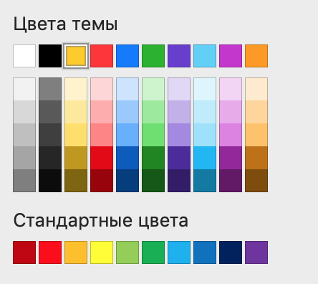
Оформление таблицы с выделением
Пример
Текст | Столбец 1 | Столбец 2 | Столбец 3
Текст 1 | 10 | 10 | 20
Текст 2 | 10 | 10 | 20
Текст 3 | 10 | 10 | 20
Текст 4 | 10 | 10 | 20
Итого: | 40 | 40 | 80
Выделение цветом
Помимо выделения текста при помощи начертания (жирный, курсив) и цвета, используйте заливку строк и столбцов. Внимание! Используйте только фирменную палитру Яндекса.

Slide 71
Оформление таблицы с выделением
Пример
Текст | Столбец 1 | Столбец 2 | Столбец 3
Текст 1 | 10 | 10 | 10
Текст 2 | 10 | 10 | 10
Текст 3 | 10 | 10 | 20
Текст 4 | 10 | 10 | 10
Итого: | 40 | 40 | 50
Выделение цветом
Чтобы подсветить число нестандартным путём, создайте фигуру (например, круг), покрасьте её в один из фирменных цветов и поместите на задний план, предварительно разместив фигуру в нужном месте

Slide 72
Элементы оформления схем
Образцы стрелок
Графические элементы
Образцы текстовых блоков
Текст 48 пт
1
2
3
4
5
6
7
8
9
!
+
Длинный текст 32 пт
Очень длинный текст 24 пт

Slide 73
Простая схема
Пример
Текст
Текст
Текст
Текст
Текст
Текст

Slide 74
Сложная иерархическая схема
Пример
Текст
Текст
Текст
Текст
Текст
Текст
Текст
Текст
Текст
Текст
Текст

Slide 75
Как сохранить стиль диаграммы
Сохранение стиля диаграммы
Перейдите на слайд с меткой Стиль для сохранения
Выделите диаграмму, нажмите на неё правой кнопкой мыши и в появившемся меню выберите команду Сохранить как шаблон
Задайте имя и сохраните диаграмму в папку по умолчанию

Slide 76
Гистограммы с группировкой, стиль 1
Стиль для сохранения
Правила оформления диаграмм
Указывая название диаграммы, не забудьте указать используемые единицы измерения (шт., руб. и т.д.) Если вы указываете числовые значения, сохраняйте единый формат числа в рамках одной диаграммы: целые, десятичные, двоичные. График недопустимо перегружать информацией, необходимо сохранять хорошую читабельность. Расположите легенду под диаграммой в случае, если у вас 3 и более рядов, в правом верхнем углу — если рядов 3 и менее.

Slide 77
Гистограмма нормированная с накоплением, стиль 2
Стиль для сохранения

Slide 78
График, стиль 3
Стиль для сохранения

Slide 79
График, стиль 4
Стиль для сохранения

Slide 80
График с маркером, стиль 5
Стиль для сохранения

Slide 81
График с маркером, стиль 6
Стиль для сохранения

Slide 82
Круговая диаграмма, стиль 7
Стиль для сохранения
Особенности использования
круговых диаграмм
Большое количество сегментов круговой диаграммы усложняет сравнение данные между собой. Чем больше категорий на диаграмме, тем хуже видно маленькие сегменты. Читаемость диаграммы падает после 5 сегментов, поэтому мы рекомендуем использовать не более 5 сегментов для диаграмм небольшого размера, и не более 8 — для крупных. Круговые диаграммы не подходят для точных сравнений данных по категориям.

Slide 83
Гистограмма с накоплением, стиль 1
Пример

Slide 84
Гистограмма линейчатая с группировкой, стиль 1
Пример

Slide 85
Гистограмма линейчатая с группировкой, стиль 1
Пример

Slide 86
Круговая диаграмма, оформление с таблицей, стиль 7
Пример
● Категория диаграммы 1 | 8
● Категория диаграммы 2 | 6
● Категория диаграммы 3 | 5
● Категория диаграммы 4 | 3
● Категория диаграммы 5 | 2
● Категория диаграммы 6 | 2
● Категория диаграммы 7 | 1
● Категория диаграммы 8 | 1

Slide 87
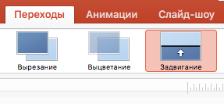
Код на чёрном фоне
#coding=utf-8 from vanilla import * from defconAppKit.windows.baseWindow import BaseWindowController from mojo.events import addObserver, removeObserver import math class ShowMouseCoordinatesTextBox(TextBox):
def __init__(self, *args, **kwargs):
В случае, если ваш код не помещается на одной странице, его можно продлить на следующем слайде; в разделе Переходы, между слайдами поставить переход Задвигание

Slide 88
Код на белом фоне
#coding=utf-8 from vanilla import * from defconAppKit.windows.baseWindow import BaseWindowController from mojo.events import addObserver, removeObserver import math class ShowMouseCoordinatesTextBox(TextBox):
def __init__(self, *args, **kwargs):

Slide 91








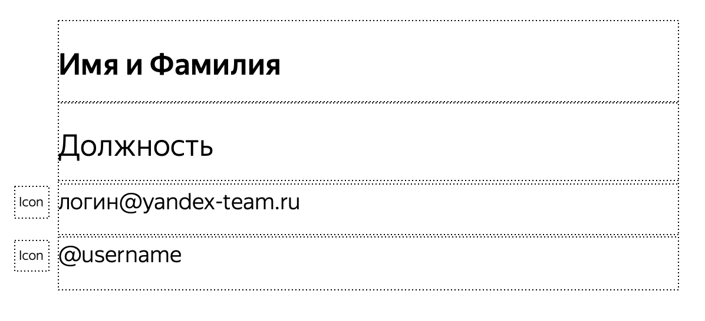




Иконки для слайда с контактами
Скопируй иконку с этого слайда и вставь её в бокс «Icon» для иконки на слайде с контактами: нажми на бокс, а затем
Ctrl + C Cmd + C
Email
Phone
Telegram
Skype
Ctrl + V Cmd + V
Facebook
Вконтакте
Instagram
Twitter
Bitbucket
Github
Site
LinkedIn

